Slide 1



Экологическая обстановка села Садовое

Slide 2
Актуальность темы:
Исходя из приоритетов Стратегии «Казахстан – 2030», президентом Н.А. Назарбаевым утверждена «Концепция экологической безопасности на 2004-2015 годы», в котором экологическое образование рассматривается в качестве основы для формирования экологической культуры общества.
Проблема взаимоотношений человека и природы в последнее десятилетие стала одной из самых актуальных. В последнее время всё большее внимание уделяется экологическому образованию и воспитанию, поскольку без этого невозможно решить важнейшие проблемы развития цивилизации. Экология одна из самых актуальных наук современности. С нею связывают надежды на выживание человечества в усложняющемся мире и на возможности нового витка развития. И мы не остаёмся в стороне решая не глобальные экологические проблемы, а проблемы экологии местного характера, которые остаются серыми и незамеченными. Привлекая при этом общественность к экологической ответственности и пропагандируя экологическую культуру среди населения.
Объектом нашего исследования является село Садовое, в котором мы живем.

Slide 3
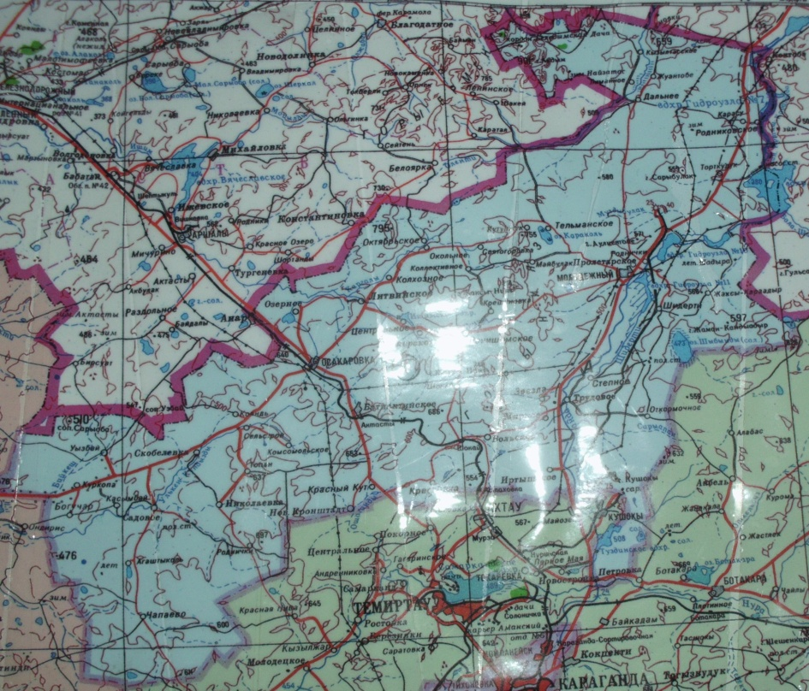
Осакаровский район
село Садовое

Slide 4
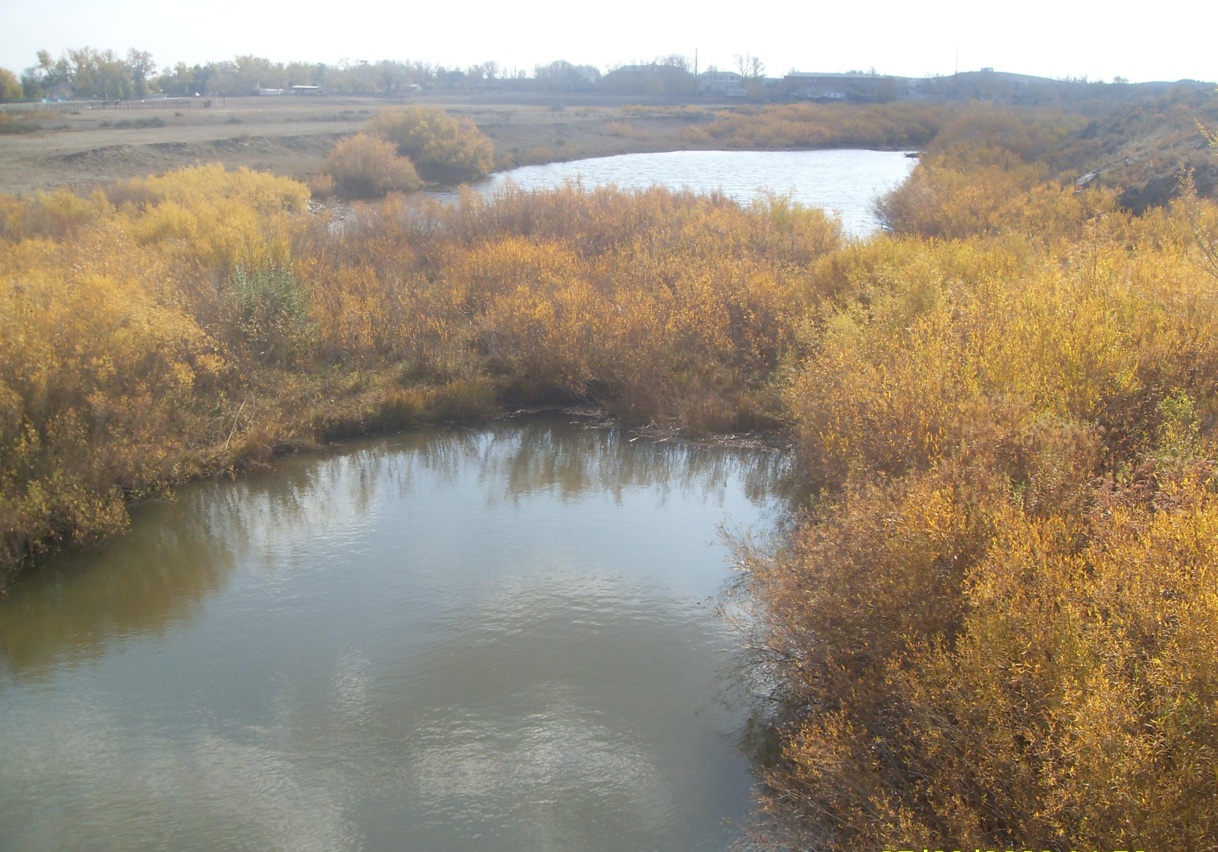

Slide 5
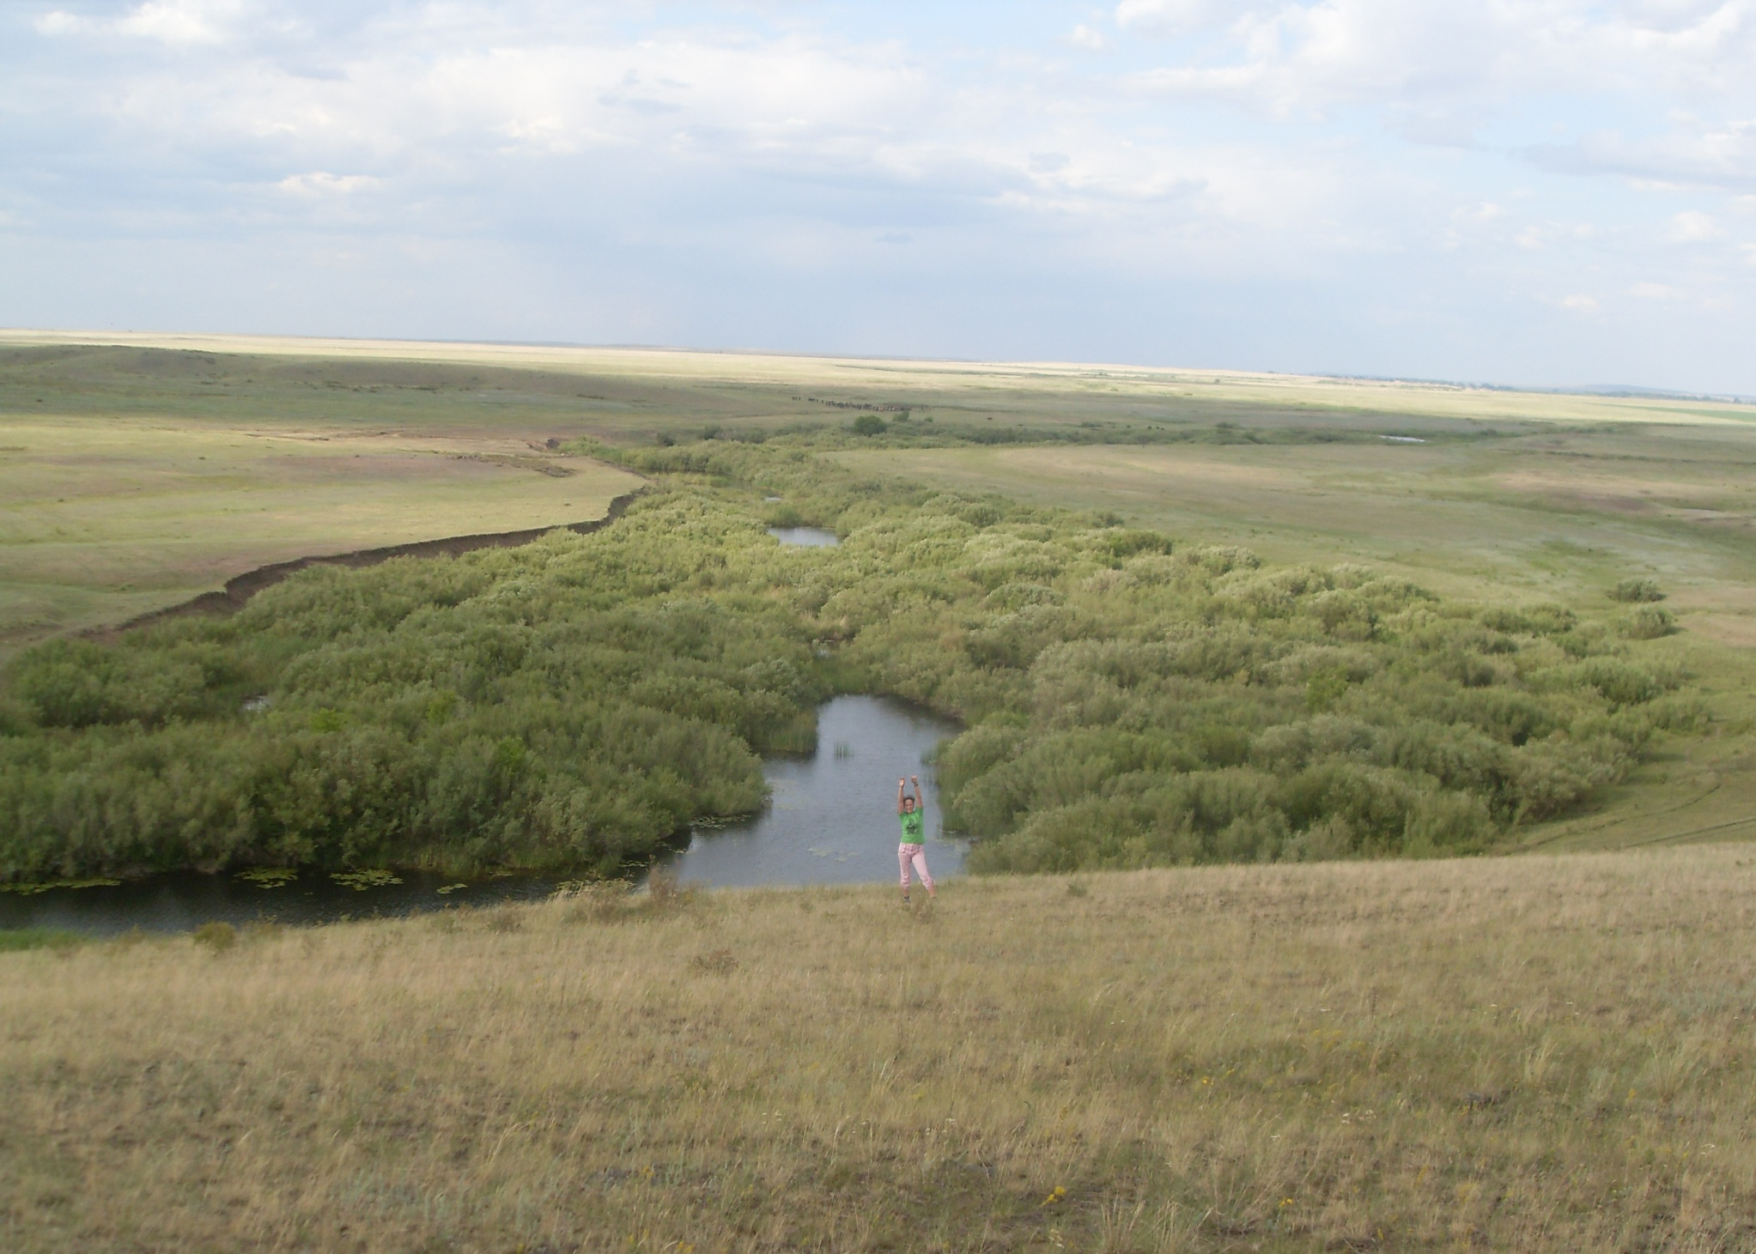

Slide 6
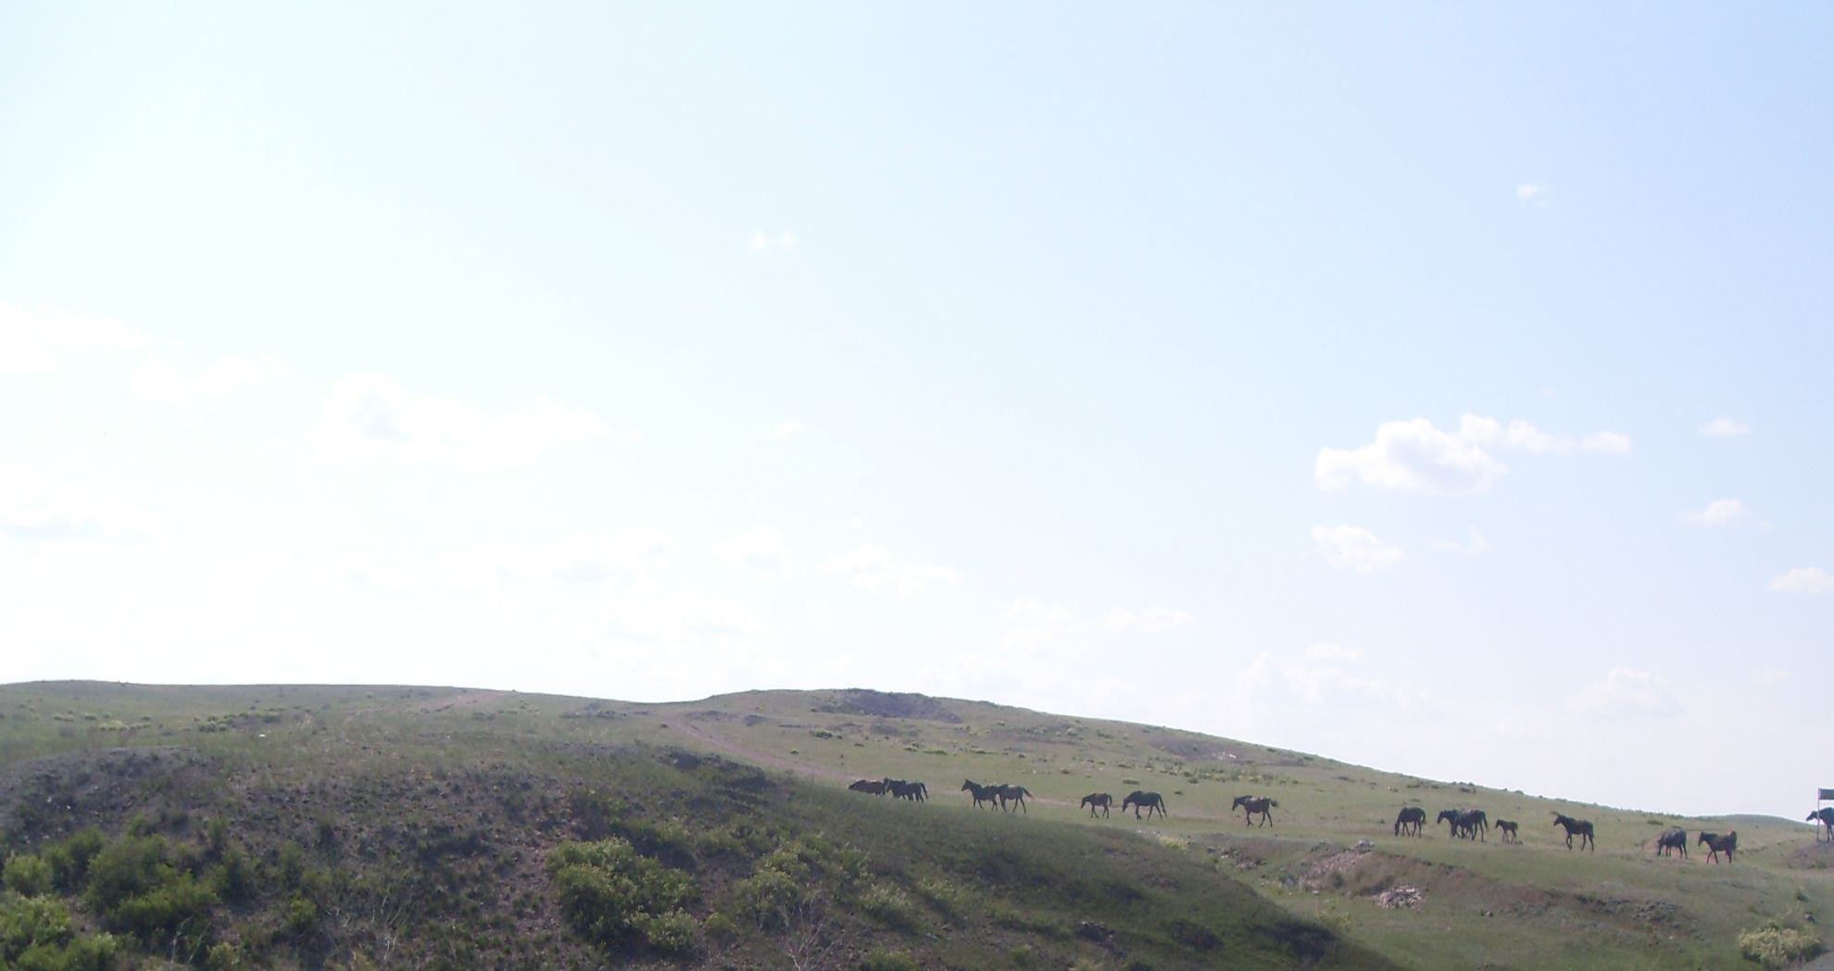

Slide 7
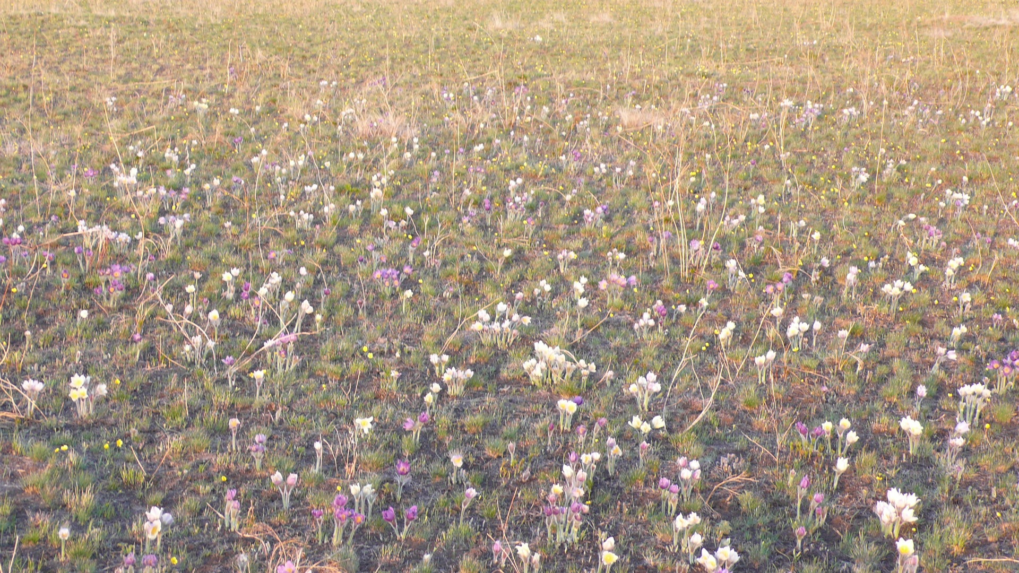

Slide 8
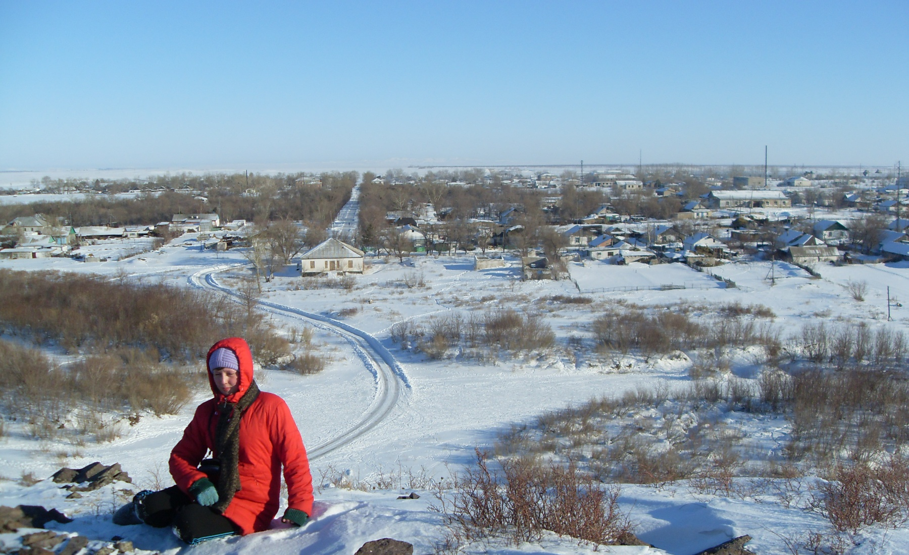
Край мой родной

Slide 9
Цель проекта:
выявить наиболее актуальные для села экологические проблемы.

Slide 10
Задачи:
Изучить экологическую обстановку в селе.
Развивать информационную культуру. Поиск и представление информации с помощью Интернета и программы Power Point.
Воспитывать экологическую культуру населения.
Прививать любовь к родному краю.
Принять конкретные решения в экологическом проекте по улучшению среды жизни людей своего села.

Slide 11
Вопросы проекта:
Какова экологическая обстановка в селе Садовое?
Каково отношение общественности и школьников к экологическим проблемам села?
Какие методы были использованы для пропаганды экологической культуры среди населения и учащихся?
Каким образом можно отразить полученные результаты, где и как их можно использовать?

Slide 12
Ожидаемые результаты
Защита работы, выступления на конференции;
привлечение администрации и общественности к решению экологических проблем;
проводить регулярно акции, внеклассных мероприятий;
проведение субботников сельчанами, очистка своего участка, парковой зоны, улиц села;
выпустить брошюры, листовки.

Slide 13
Все работы выполнялись в несколько этапов:
Исследование территории.
Сбор информации.
Обработка данных.
Планирование деятельности по решению проблемы.
Сотрудничество с общественностью и администрацией села.

Slide 14
Экологическая обстановка в селе Садовое
Село - это искусственно созданная и поддерживаемая человеком среда, в которой только человек может поддерживать чистоту и порядок.
Любое село, как и город, является крайне неустойчивой системой, зачастую полностью утратившей способность к самовосстановлению под воздействием негативных экологических факторов среды.
Экологическая обстановка в селе в целом удовлетворительная. Однако ряд факторов оказывает на нее негативное воздействие. Люди в процессе своего проживания и хозяйственной деятельности постоянно взаимосвязаны с природой. В хозяйственный оборот вовлечены природные ресурсы: земельные, растительные, водные, животного мира. Постоянно нарастающее использование природных ресурсов приводит к их истощению.

Slide 15
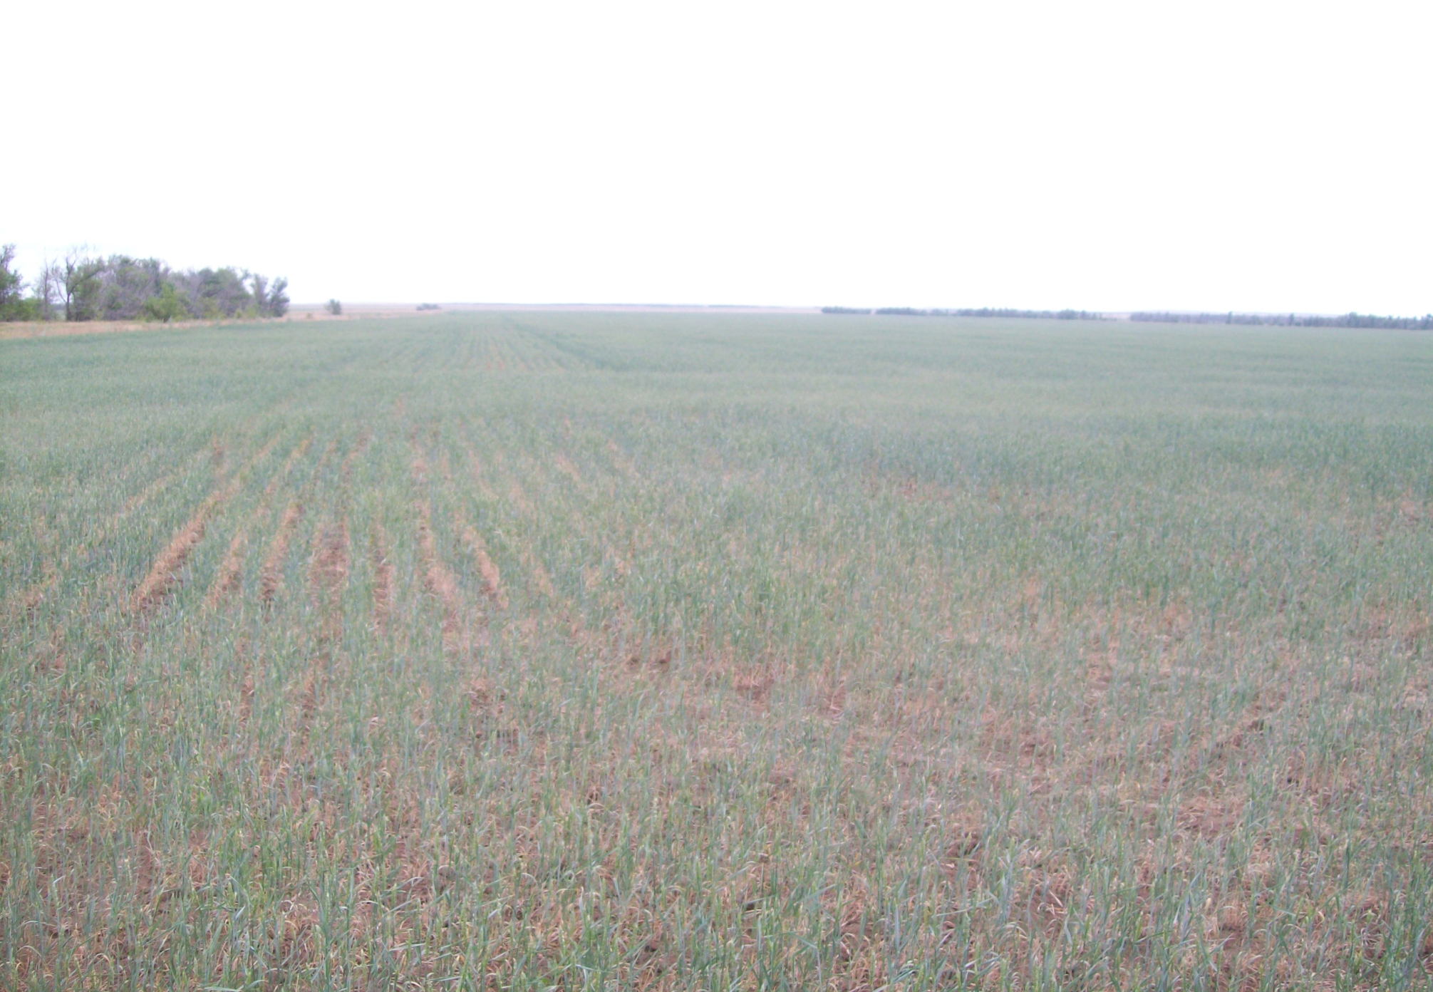
Земли, используемые под пашни
«Какой уход – такой и урожай»

Slide 16
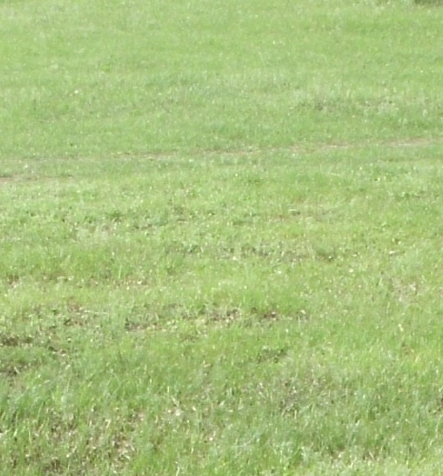
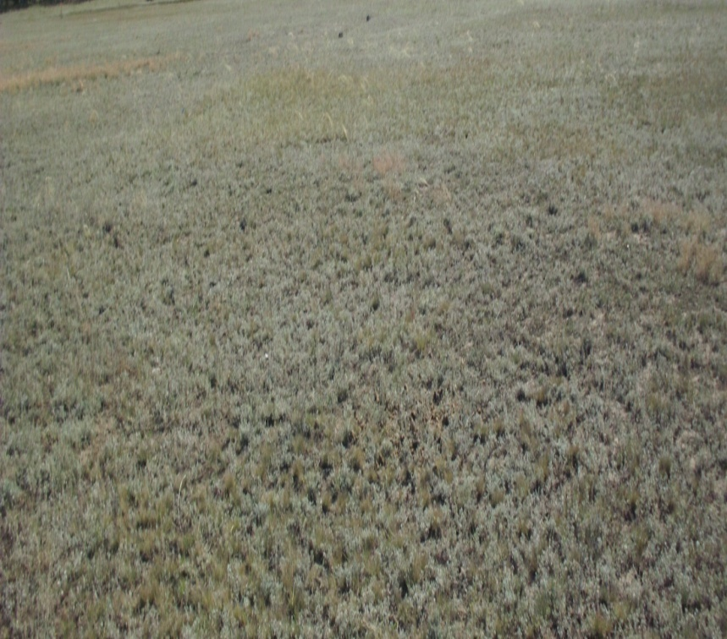
Земли, используемые под пастбища
август 2007 год
август 2011 год

Slide 17
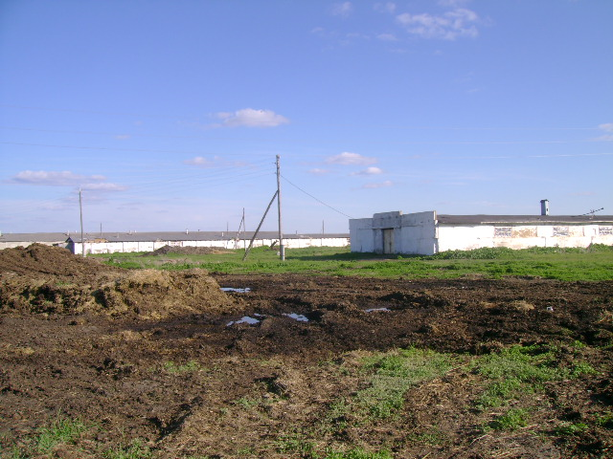
Не забывайте, что
НАВОЗ - ЭТО УДОБРЕНИЕ!

Slide 18
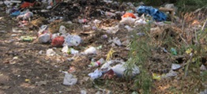
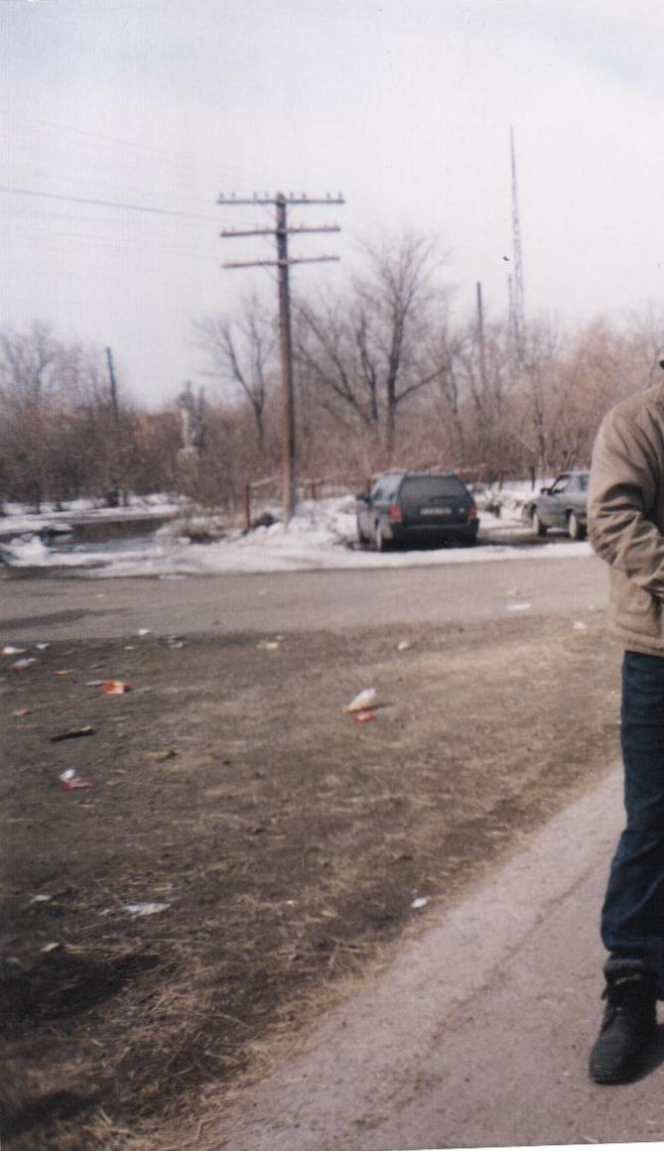
И здесь мы равнодушны

Slide 19
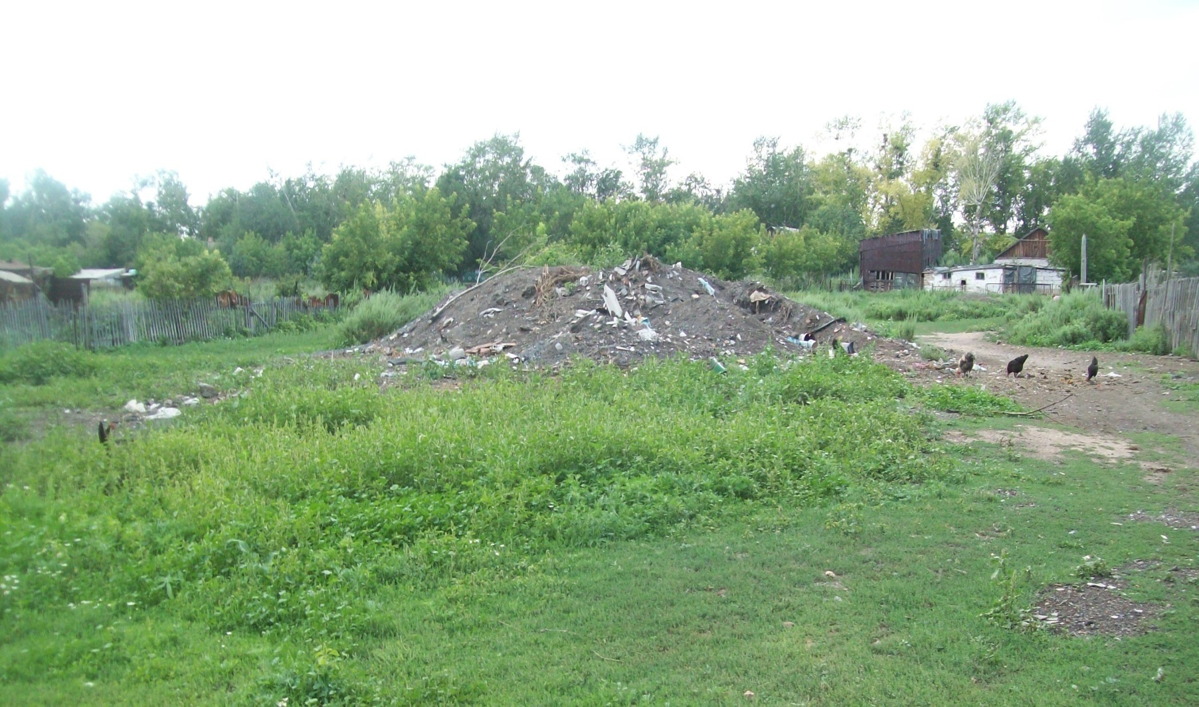
И такая «мусорная гора» у нас не одна

Slide 20
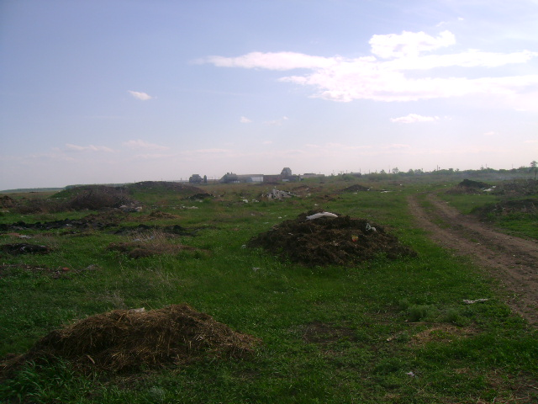
Несанкционированные свалки

Slide 21
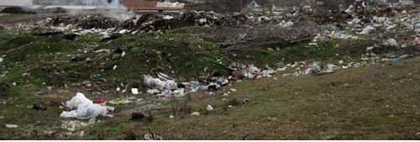
Несанкционированные свалки

Slide 22
Экологические проблемы села Садовое
Несанкционированные свалки.
Истощение земельных ресурсов
Загрязнение улиц бытовыми отходами
Засорение навозом

Slide 23
Отношение населения села Садовое к экологическим проблемам
Проведение социологического опроса
«Экологические проблемы села Садовое»
среди населения села
Было выбрано произвольно 155 человек, принявших участие в социологическом опросе. 18 учителей и работников СШ № 16, 5 работников акимата, 6 медицинских работников, молодежь села - 18 (в возрасте от 18 до 25 лет), пенсионеры – 36, безработные – 23, работники ТОО «Садовое и К» - 49.

Slide 24
Всем участникам опроса были заданы
три вопроса:
Считаете ли вы , что в нашем селе есть экологические проблемы?
Перечислите экологические проблемы села?
Кто должен решать экологические проблемы села?

Slide 25
Результаты социологического опроса
На первый вопрос «Считаете ли вы , что в нашем селе есть экологические проблемы?» из 155 опрошенных :
116 человек ответили , что в нашем селе есть экологические проблемы;
24 человека ответили, что не интересуются экологическим состоянием села;
4 человека смогли ответить на вопрос , только после того как им разъяснили , что означает слово «экологические проблемы», ответили– да, есть;
11 отказались отвечать на наши вопросы.
На второй вопрос «Перечислите экологические проблемы села » из 120 опрошенных :
несанкционированные свалки - 101
засорение бытовым мусором - 117
вырубка парка - 96
истощение земельных ресурсов – 38
загрязнение реки Улкен Кундузда - 65
На третий вопрос «Кто должен решать эти проблемы?» из 120 опрошенных :
решать должна администрация села – 39
каждый житель села должен внести вклад (принимать участие в субботниках, посадке деревьев, не выбрасывать мусор на улицу, а вторично использовать, либо утилизировать) - 59
не знают - 22

Slide 26
Отношение школьников к экологическим проблемам
Проведение анкетирования среди учащихся СШ № 16:
Приняли участие в анкетировании 72 ученика с 5 по 11 класс.
Анкетирование:
Что такое экология?
А) это наука, изучающая живые организмы и взаимодействие между ними.
В) наука о животных
С) наука о наука об отношениях живых организмов и образуемых ими сообществ между собой и с окружающей средой
Какие проблемы не относится к экологическим проблемам мира?
А) мир и разоружение В) потеря биоразнообразия С) демографическая проблема
Назовите экологические проблемы села?
А) безработица В) накопление мусора С) плохие дороги
Какую роль играет администрация села в экологических проблемах?
А) работает с населением В) ничего не предпринимает С) активно решает проблемы
Какую роль играете вы в решении экологических проблем села?
А) активную (участие на субботниках, акциях, посадке деревьев) В) ничего не делаю
6. Какую роль играете вы в решении экологических проблем села?
А) активную (участие на субботниках, акциях, посадке деревьев) В) ничего не делаю
7. От кого зависит экологическое благополучие села?
А) от акима В) от жителей села С) от акима и жителей села
8. От кого вы узнали и узнаете об экологии, экологических проблемах?

Slide 27
«От кого учащиеся узнают об экологии»

Slide 28
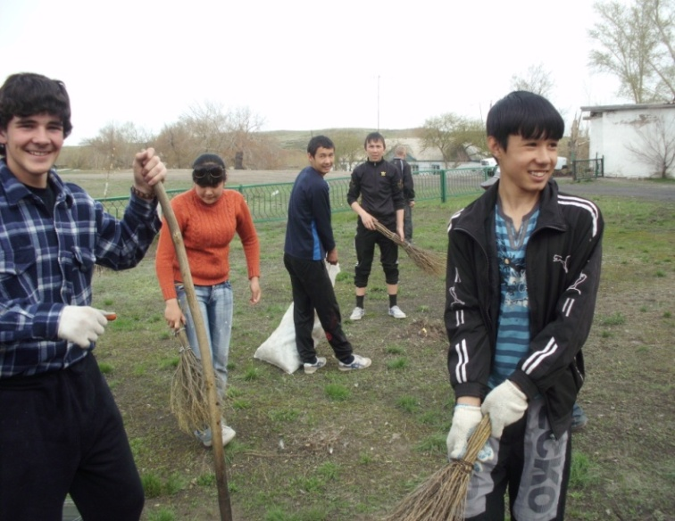
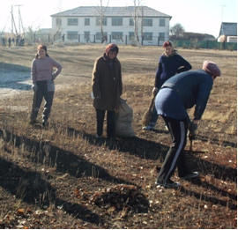
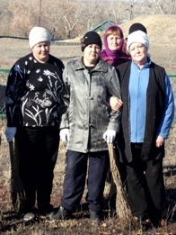
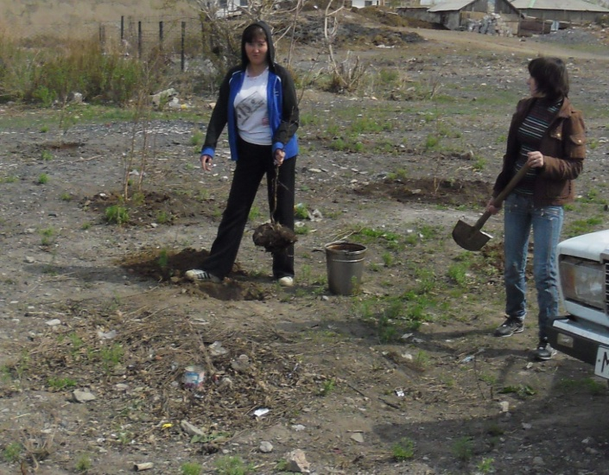
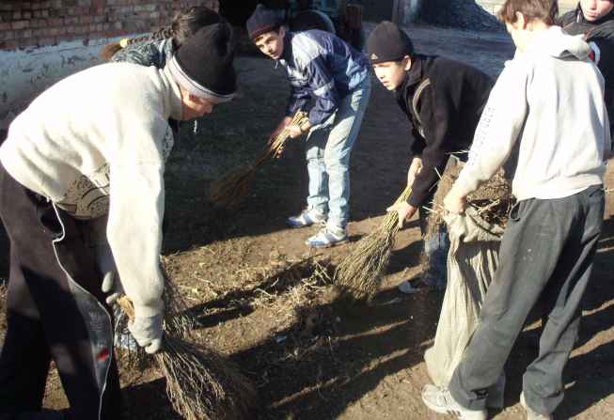
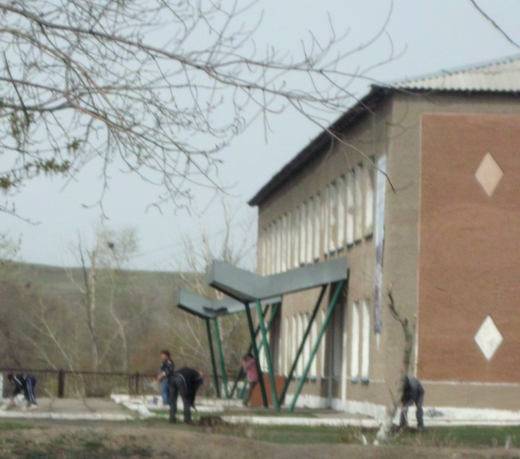
Методы пропаганды экологической культуры среди населения и учащихся
Проводятся субботники – «Чистый двор», «село Садовое –это сад?».

Slide 29
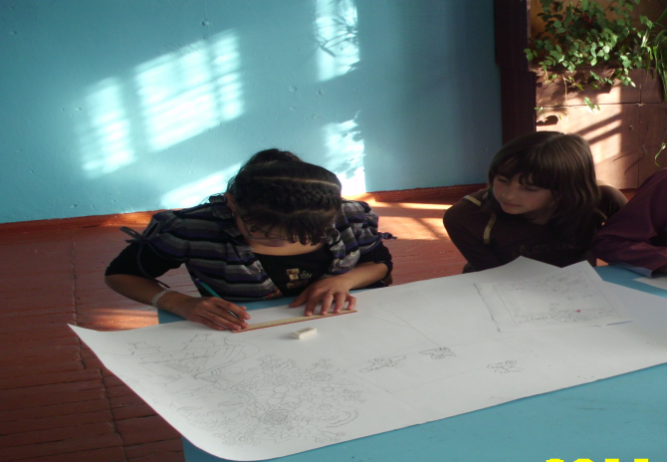
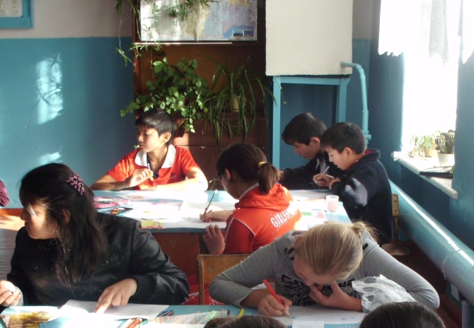
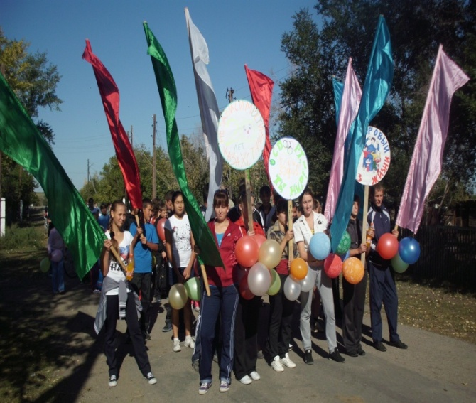
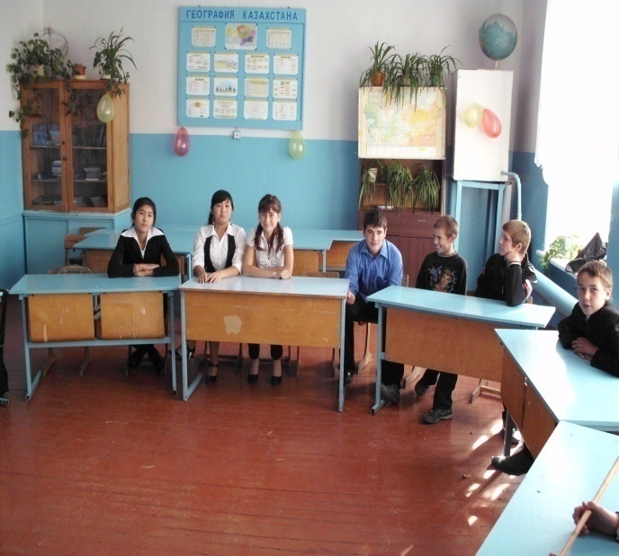
Методы пропаганды экологической культуры среди населения и учащихся
Выпуск листовок, брошюр, плакатов
Проведение акций «День Земли», «ЗОЖ», «Мы за будущее» и т.п.
Девиз нашей акции
«Мусора нет не там где убирают, а там где не сорят»

Slide 30
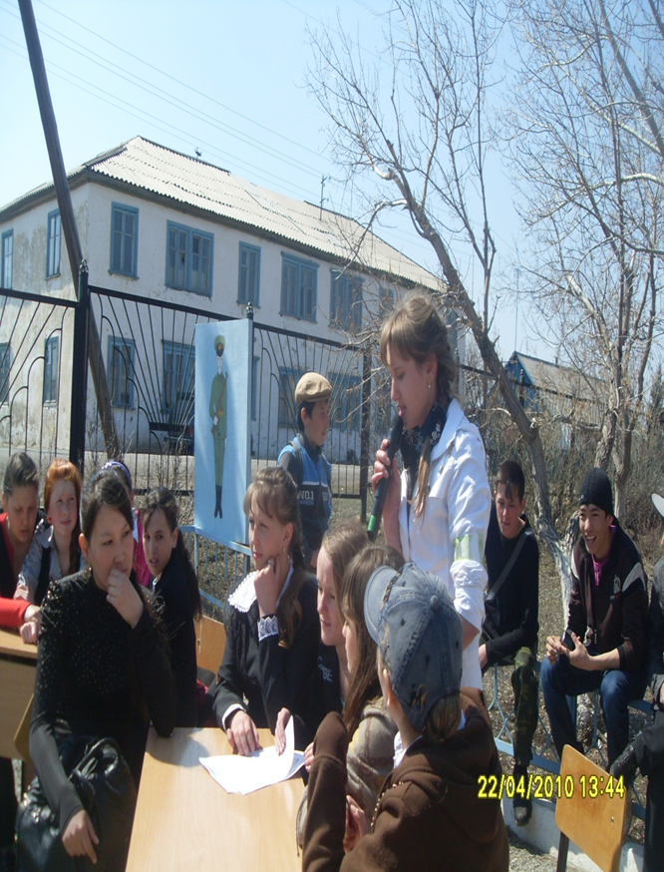
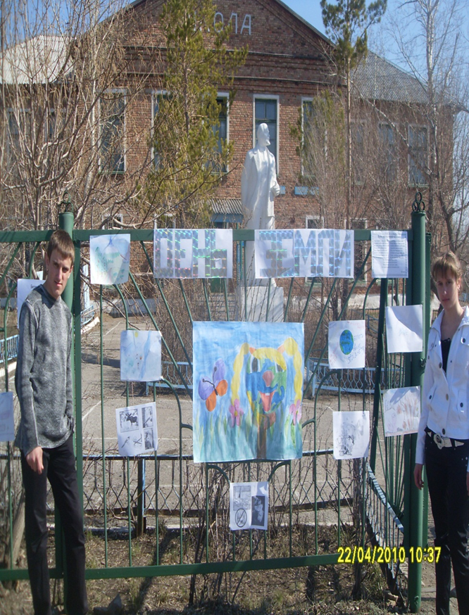
ДЕНЬ ЗЕМЛИ

Slide 31
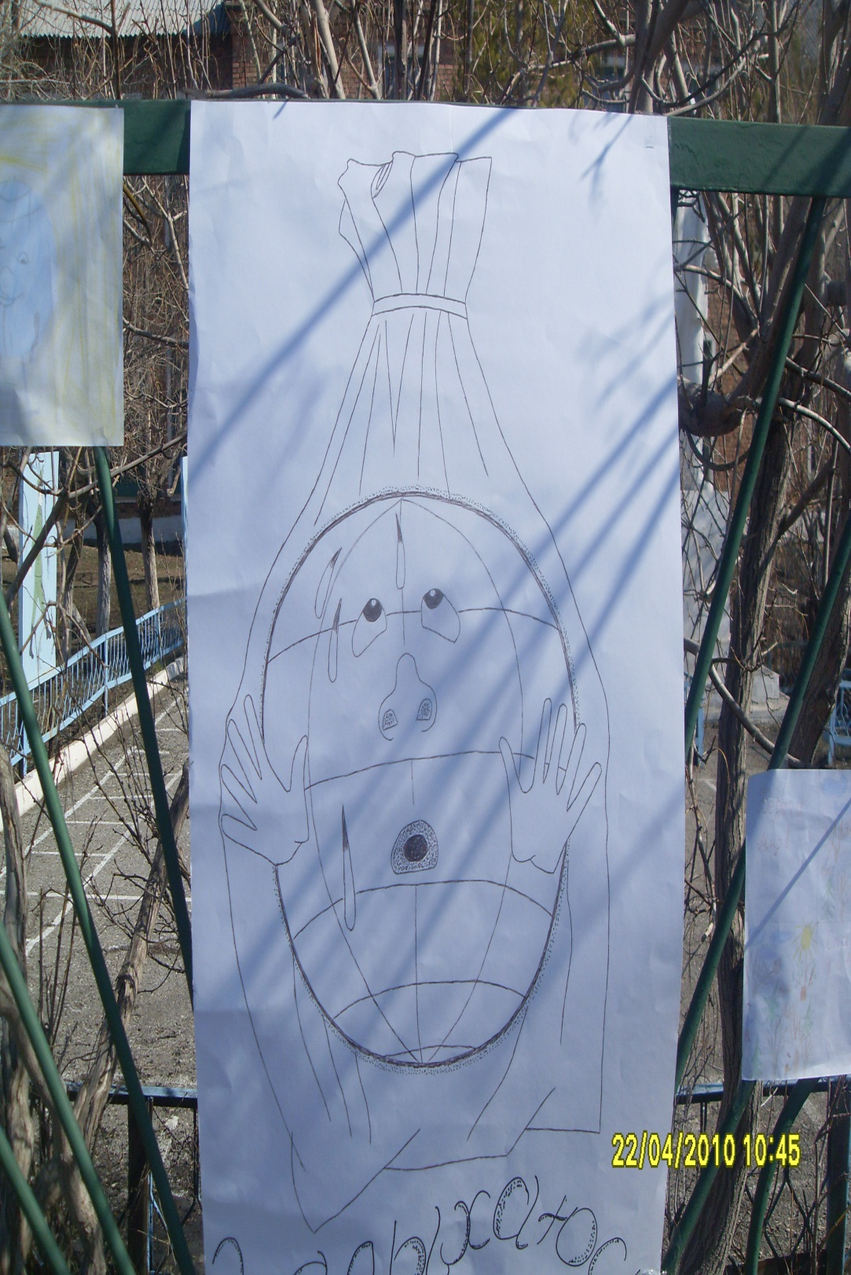
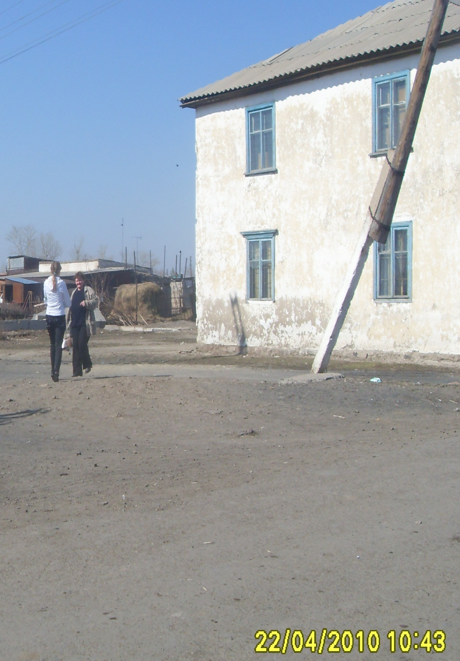

Slide 32
Пути решения
экологических проблем села:
Утилизация отходов, складирование,
сжигание, компостирование.
Вывоз навоза на пашни.

Slide 33
Результаты проекта:
ежемесячно проводились субботники жителями села (очистка своего участка, парковой зоны, улиц села);
привлекли администрацию села и общественность к экологическим проблемам;
выпустили брошюры, листовки.

Slide 34
Мы предлагаем:
1. Создать организацию «Экологи села».
2. Выйти с предложением к акиму села на ежегодное проведение конкурса «Самая чистая улица села».
3. Возродить наш сад.

Slide 35
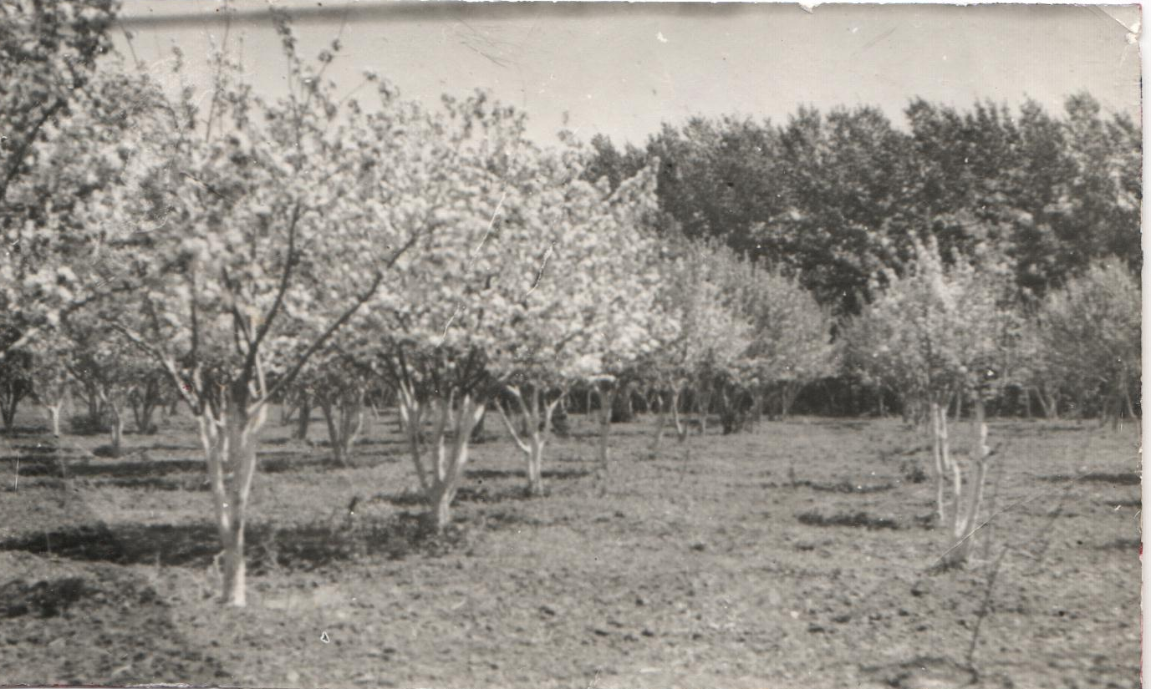
Это наш сад 1974 года

Slide 36
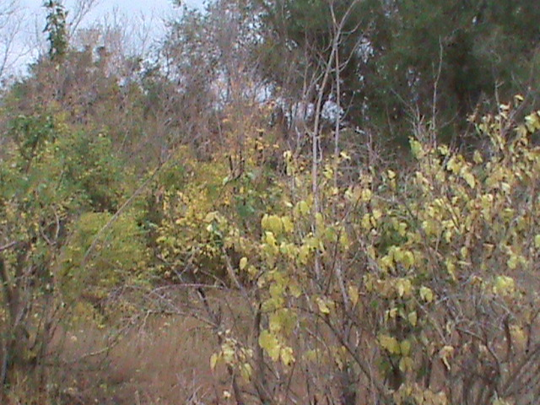
И вот каким он стал – 2011 год

Slide 37

«Если каждый человек на кусочке своей земли сделал бы всё, что он может, как прекрасна была бы Земля наша…»
А.П. Чехов

